Slide 1
xx市中小学信息技术创作大赛
题目：Python天体引力模拟的探索
学校：xxx
姓名：xxx
组别：Python组

Slide 2
01
设计思路
目录
02
实现过程
03
成果展示
04
作品特色

Slide 3
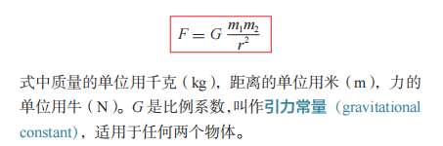
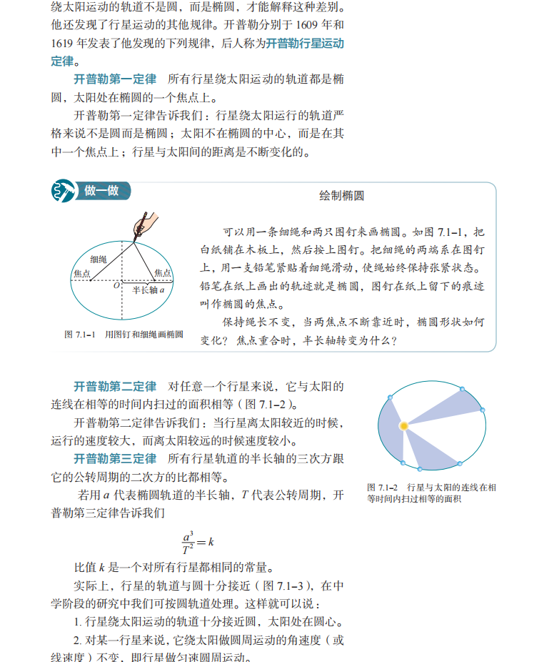
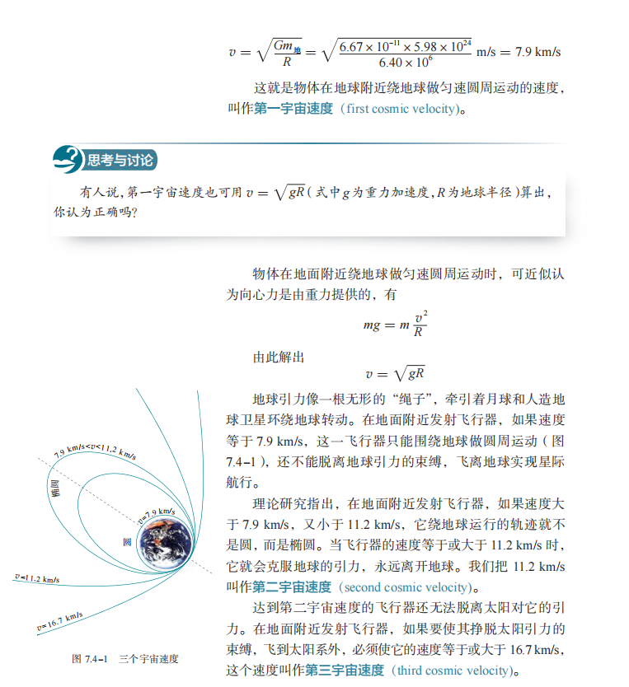
0.创作背景
万有引力公式：
《物理必修二》书上的截图：
开普勒定律：
宇宙速度:

Slide 4
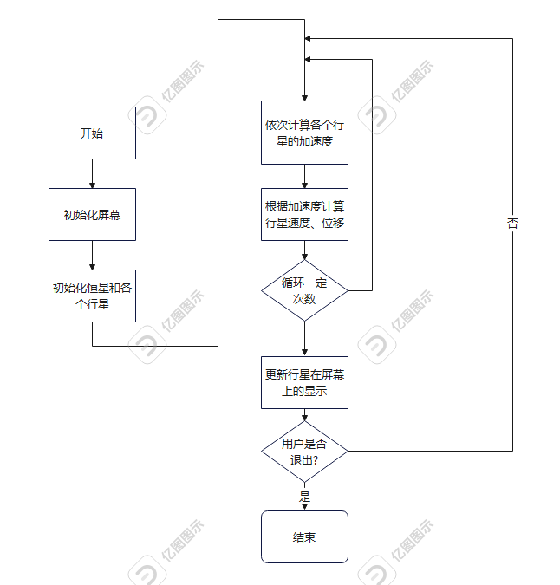
1.设计思路-天体轨道的模拟
程序首先初始化屏幕、恒星和各个行星，
然后重复一个不断计算和绘制的事件循环。在这个循环中：
1.计算行星受到重力的加速度
2.计算速度和位移
3.重复1、2步骤若干次
4.调用turtle模块中的函数，绘制行星到屏幕上
程序流程图：
代码

Slide 5
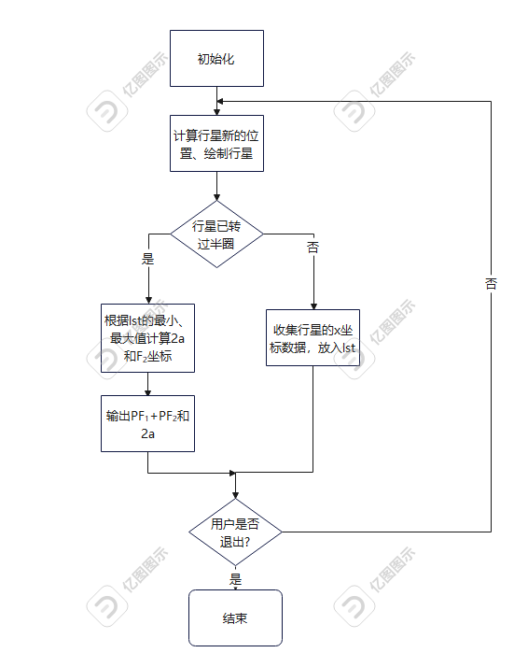
1.设计思路-验证开普勒第一定律部分
在前面计算和绘制的事件循环中，每一次循环结束之后，计算一次PF₁+PF₂和2a，执行一次验证定律的代码。
椭圆上的任意一点到两个焦点的距离之和为一个定值，等于它的长轴。
根据这个性质，设P为行星，F₁、F₂为焦点，太阳位于F₁上，如果PF₁+PF₂近似等于长轴2a，则验证通过。
开普勒行星运动第一定律：
1.每一行星沿各自的椭圆轨道环绕太阳。
2.太阳则处在椭圆的一个焦点上。(了解一下)
代码

Slide 6
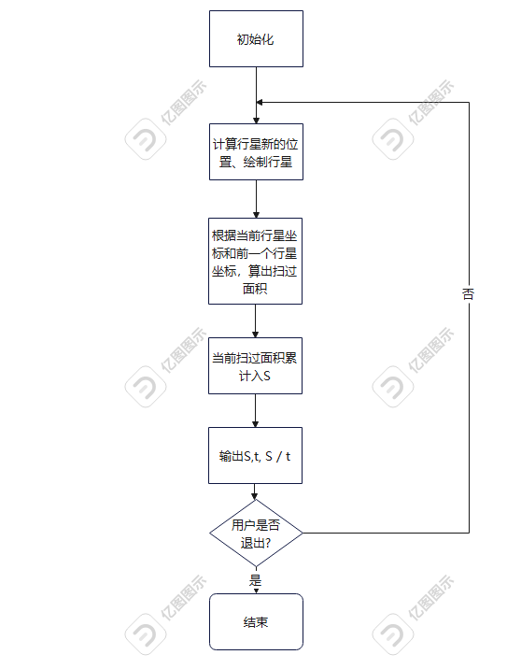




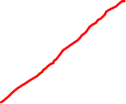
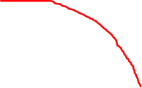

1.设计思路-验证开普勒第二定律部分
和前面验证开普勒第一定律一样，每一次循环结束之后，就执行一次验证定律的代码。
开普勒行星运动第二定律，指的是太阳系中太阳和运动中的行星的连线（矢径）在相等的时间内扫过相等的面积。
验证定律的代码，将行星轨道扫过的部分分割成一个个三角形, 分别计算每个三角形面积，再累加得到行星轨道扫过的面积S, 并除以经过的时间t。如果S/t是一个定值, 则验证通过。
代码

Slide 7
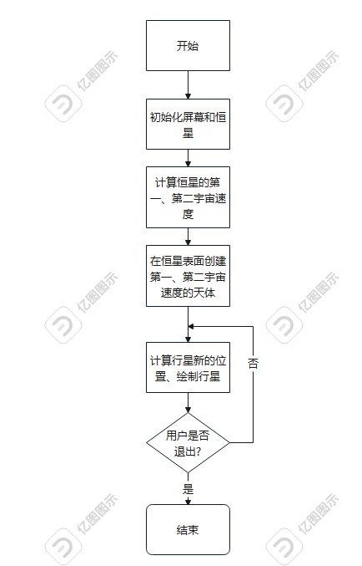
1.设计思路-验证第一、第二宇宙速度部分
程序在循环开始之前，执行验证定律的代码。
程序首先计算恒星的第一、第二宇宙速度，然后在恒星表面创建第一、第二宇宙速度的天体。观察现象。
运行程序可以看到，第一宇宙速度的天体沿着圆形轨道环绕恒星运行，而第二宇宙速度的则沿着抛物线飞出。
代码

Slide 8
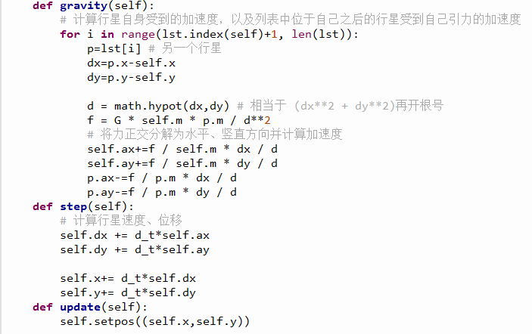
2.实现过程
实现计算行星受力、加速度、速度、位移的关键代码：
返回

Slide 9
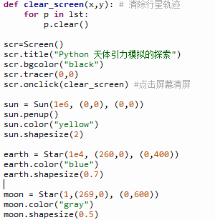
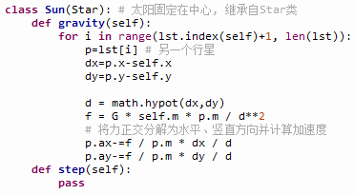
2.实现过程
初始化行星、实现清屏功能的代码：
Sun类的代码：太阳固定在中心, 继承自Star类
返回

Slide 10
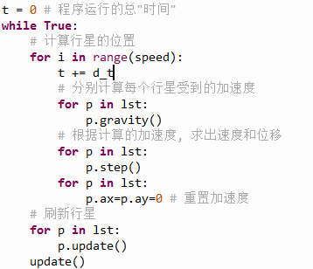
2.实现过程
主程序和事件循环：
返回

Slide 11
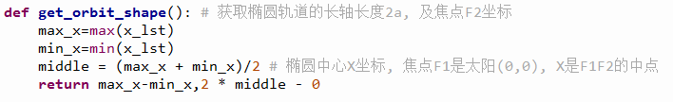
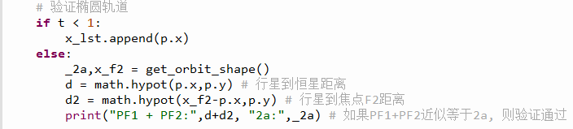
2.实现过程
实现验证开普勒第一定律的代码：
其中的t是引力模拟中虚拟的“时间”，每事件循环一次， “时间”就会增加一个定值。
下面while循环里面的if判断中，如果t超过一个值，就根据x_lst (行星历次经过的x坐标列表) 判断椭圆的长轴长度，再根据这个计算PF₁+PF₂和2a 。
否则，将当前行星的x坐标加入x_lst。
返回

Slide 12

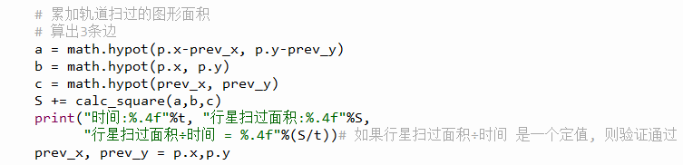
2.实现过程
实现验证开普勒第二定律的代码：
代码在每一轮循环结束之后执行：
返回

Slide 13

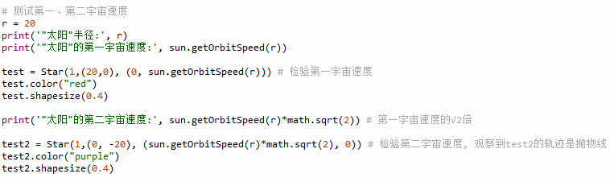
2.实现过程
实现验证第一、第二宇宙速度的代码：
1.Star类的方法
2.主程序中的代码
返回

Slide 14
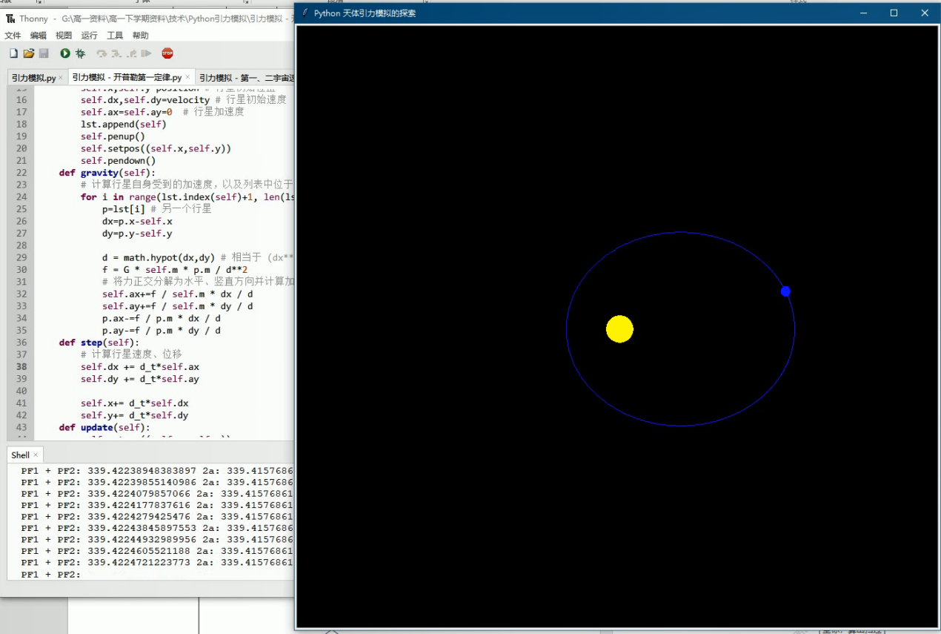
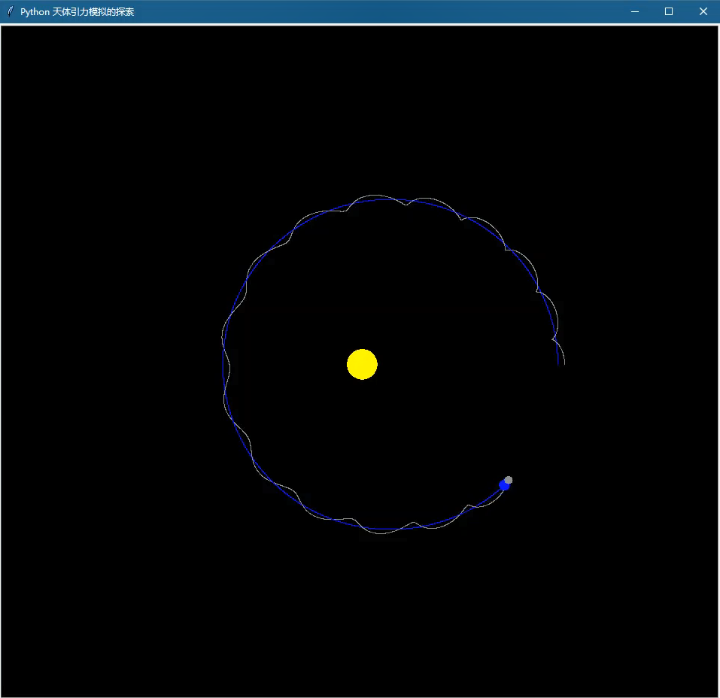
3.成果展示
验证开普勒第一定律截图
主程序运行截图

Slide 15
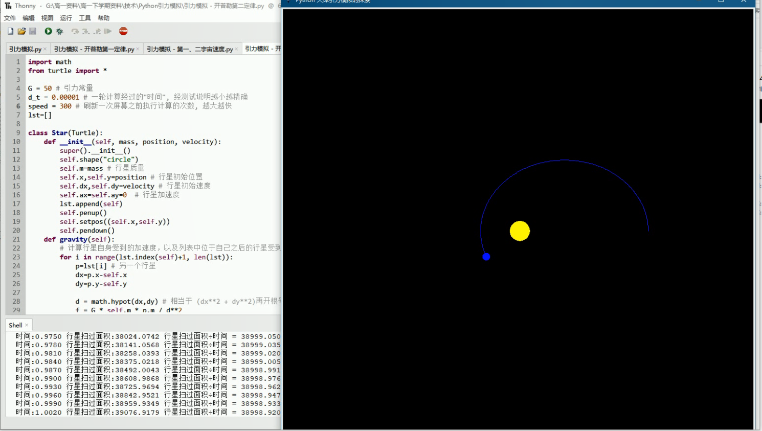
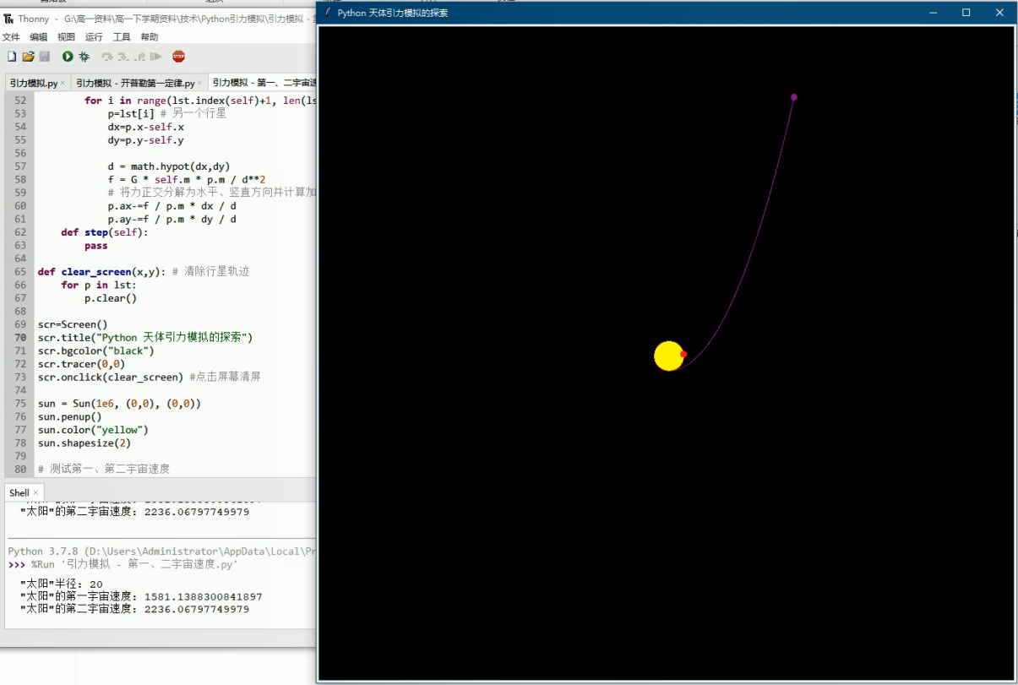
3.成果展示
验证开普勒第二定律截图
验证第一、二宇宙速度截图

Slide 16
4.作品特色
1.作品适用于研究万有引力定律与天体轨道行为之间的关系，
以及验证开普勒第一、第二定律和宇宙速度，
适合高中物理教师进行课堂演示，以及学生自主研究。
2.作品由于使用了面向对象编程的思想方法，可改编程度高，比如把引力换成其他的力，还能研究其他的物理问题。
3.程序调用Python内置的turtle模块，绘制图形。
4.通过修改程序中的G、d_t、speed等常数，可以自定义引力模拟的效果。
5.程序运行时，单击窗口可以清除轨迹，解决程序运行一段时间卡慢的问题。

Slide 17
Thanks!

